Slide 1
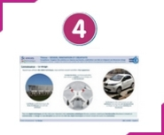
Technologie – Cycle 4
Voir séquences académiques
Compétences / Connaissances
Synthèse et structuration
Evaluation
remédiation
Séquences
Séances
Connaître les programmes
Finalité
4 thématiques
Compétences S4C
Regroupe 1 ou plusieurs thèmes
Traitent des compétences et connaissances du programmes
Différenciation / AP
Préparation collégiale
Logique du cycle
Piloter
Cibler les connaissances / compétences à évaluer
Elaborer les problématiques / activités
Démarche d’investigation / résolution de pb
Essais / erreurs observations / constats
Groupes
Trace écrite élève / groupe
Fiches connaissances
Par compétences
&
Connaissances associées
Graduation des niveaux d’acquisition
Les différentes évaluations
Portail académique
Blog académique

Slide 2
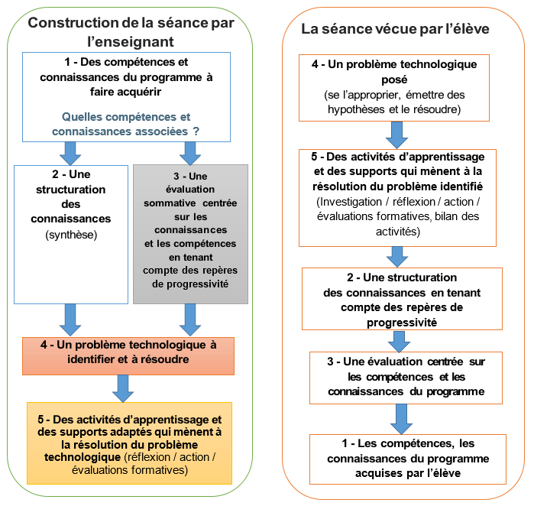
Construction de séances par l’enseignant
Enseigner la Technologie au collège

Slide 3
Trois démarches pédagogiques complémentaires et imbriquées
Démarche d’investigation
Démarche de
résolution d’un
problème
Démarche de
projet
Collective, s’appuyant sur un objectif partagé entre élèves et professeur, exigeant de définir des fonctions, une organisation, une planification et des étapes
Collective, induit des phases
d’appropriation,
de recherche, d’hypothèses et de vérifications.
Individuelle ou collective,
s’appuie sur un problème
technique et exige l’application de méthodes formalisées

Slide 4
Piloter
La présentation du problème à résoudre :
Le professeur choisit une situation problème correspondant à un « vrai » problème rencontré dans la vie courante (problème sociétal). Il illustre le problème par la projection d’une vidéo (extrait JT, publicité, extrait de documentaire), d’images juxtaposées suggérant un problème, d’articles de presse ou par une démonstration matérielle.

Slide 5
L’appropriation du problème à résoudre :
En grand groupe les élèves décrivent la situation présentée, formulent le problème suggéré et conservent une trace écrite.

Slide 6
La formulation d’hypothèses :
pour résoudre le problème se fait également en grand groupe.
Le professeur valide les plus pertinentes, il peut également en retenir certaines, non anticipées, pour une exploitation ultérieure. Il justifie l’élimination des autres. Les élèves conservent une trace écrite. La validation de ces hypothèses constitue le cœur des activités proposées sur les îlots.

Slide 7
L’activité en îlot, constitué de 5 élèves maximum disposant des ressources numériques (2 ordinateurs) et matérielles, doit permettre aux élèves de s’approprier les connaissances visées.
Les élèves effectuent les recherches et les manipulations nécessaires à la validation et rédigent une synthèse de leurs travaux. Le professeur doit être précis sur le résultat attendu, illustrations, croquis, vocabulaire à restituer … Cette activité doit être organisée avec des rôles identifiés dans le groupe ; l’implication de chacun évaluée.

Slide 8
La restitution :
Elle est faite en grand groupe par un élève. Tous les îlots ne proposent pas forcément une restitution, sauf si elle est sensée fournir un complément ou un éclairage différent ouvrant un débat. La prise de parole est évaluée, présentation, pertinence des questions posées.

Slide 9
La structuration des connaissances :
Elle est réalisée par le professeur, en grand groupe. Elle peut porter sur une ou plusieurs thématiques du programme.

Slide 10
L’organisation du classeur :
Le classeur est organisé en logique de cycle, les traces écrites « investigations, activités » sont clairement séparées et facilement identifiables. Les connaissances structurées sont organisées suivants les 4 thématiques (le design, l’innovation, la créativité ; Les objets et systèmes techniques et les changements induits dans la société ; La modélisation et la simulation des objets et systèmes techniques ; L’informatique et la programmation) et sont cumulées sur les 3 années du cycle 4.

